Slide 1
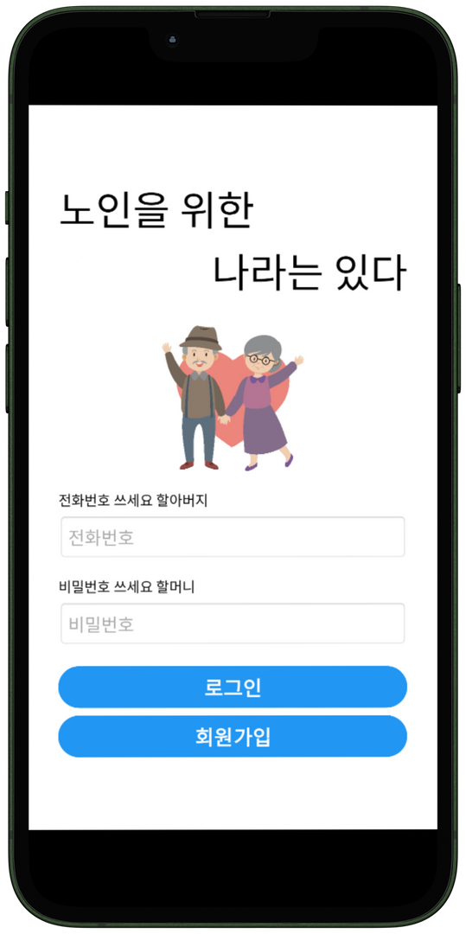


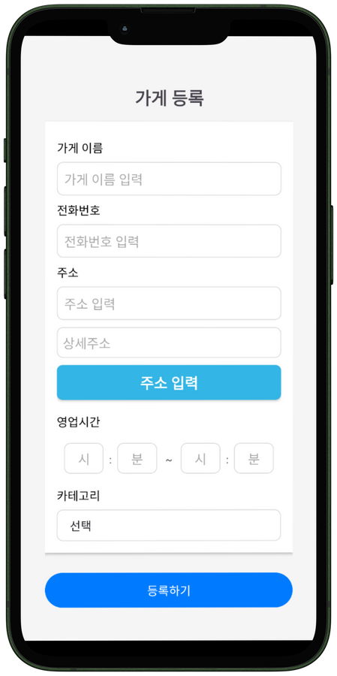

오픈소스 전문 프로젝트 최종 발표
노인을 위한
나라는 있다.
TEAM 에구구구

Slide 2
목차
01
팀원 소개
TABLE OF CONTENTS
02
개발 동기
03
시스템 구성도
04
핵심기능
05
프로그램 시연

Slide 3


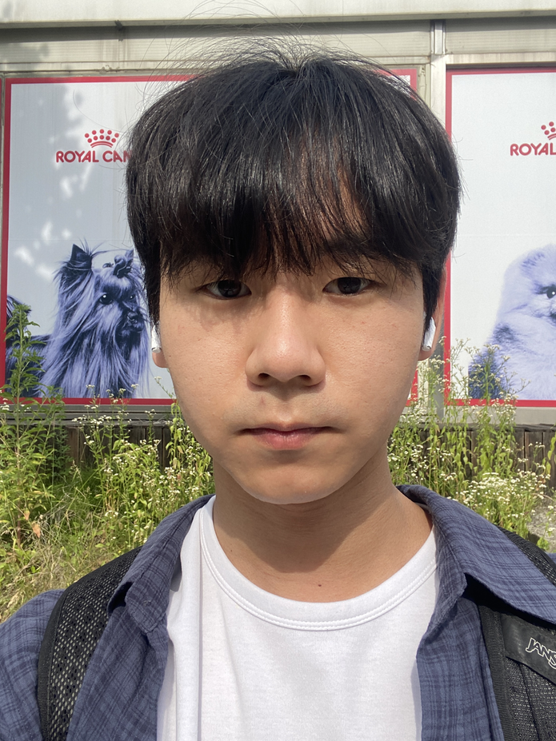
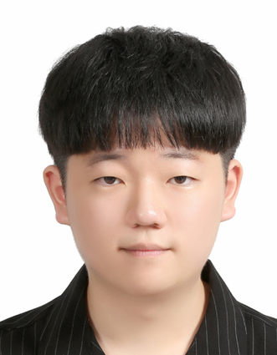
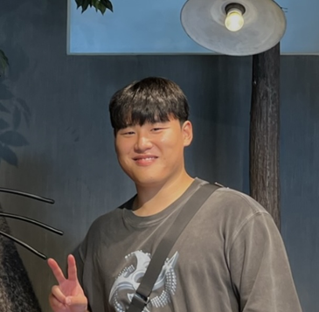
팀원 소개
오픈소스 전문 프로젝트 최종 발표
BACK - END
FRONT - END
팀장 조준화
팀원 이정현
팀원 김태화
팀원 김동우
팀장
MainCoder
팀원
DB Manager
팀원
GUI 설계 및 구현
팀원
GUI 설계 및 UX 개선
PROJECT: 노인을 위한 나라는 있다.
03

Slide 4

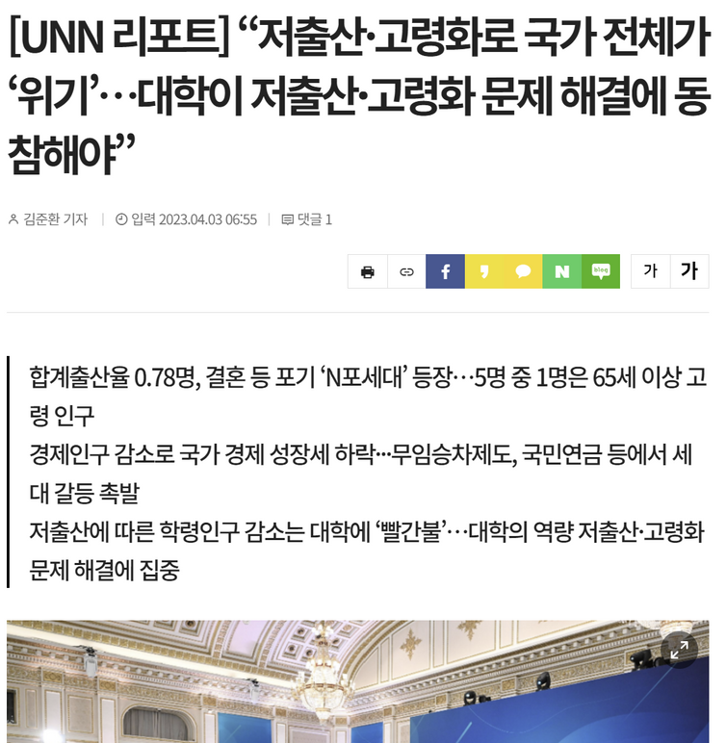



개발 동기
오픈소스 전문 프로젝트 최종 발표
PROJECT: 노인을 위한 나라는 있다.
04

Slide 5
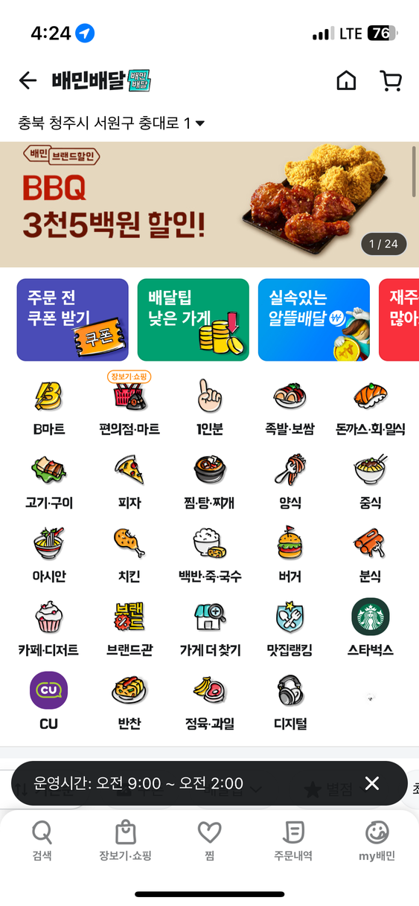


개발 동기
오픈소스 전문 프로젝트 최종 발표
“노인을 위한 배달앱을 만들면 어떨까?”
PROJECT: 노인을 위한 나라는 있다.
05

Slide 6
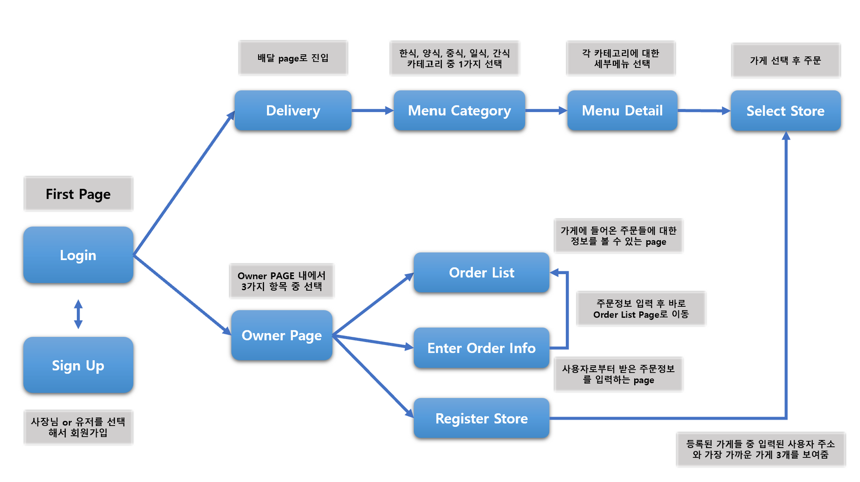
시스템 구성도 for All System
오픈소스 전문 프로젝트 최종 발표
PROJECT: 노인을 위한 나라는 있다.
06

Slide 7
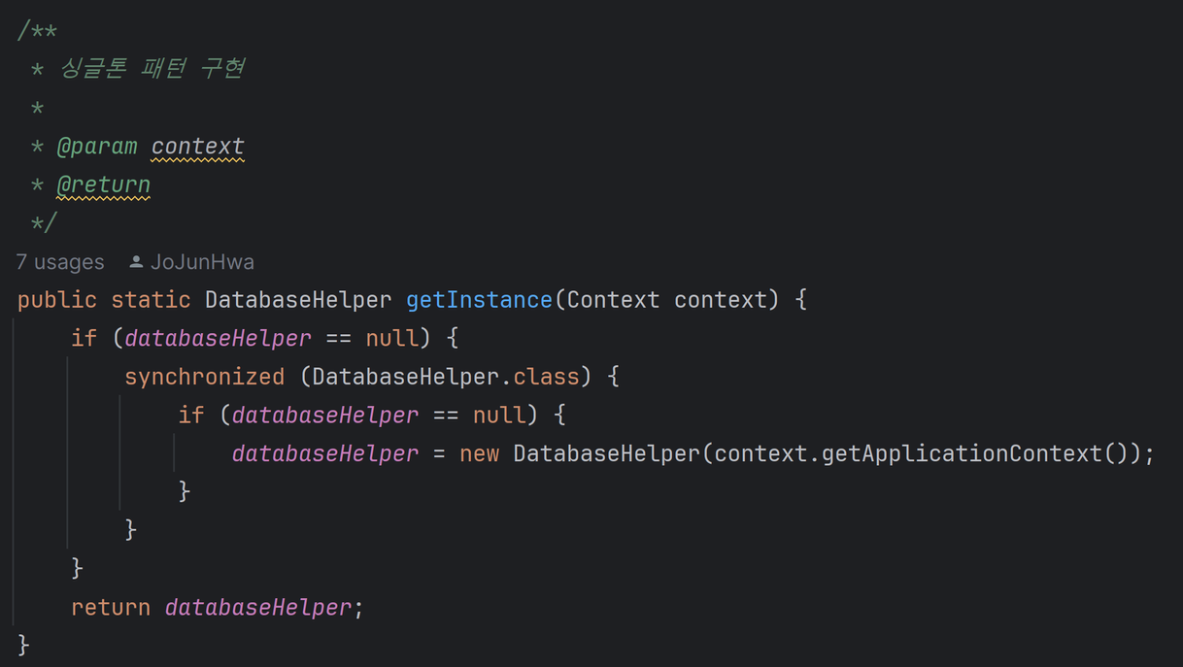

핵심기능 1
오픈소스 전문 프로젝트 최종 발표
싱글톤 객체 구현
&객체지향 설계 5원칙 준수
PROJECT: 노인을 위한 나라는 있다.
07

Slide 8
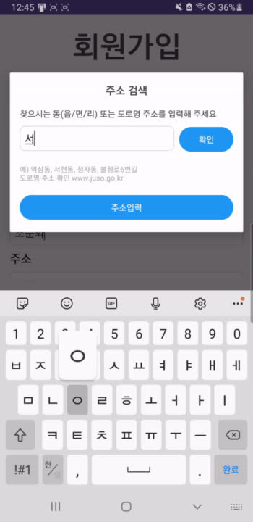
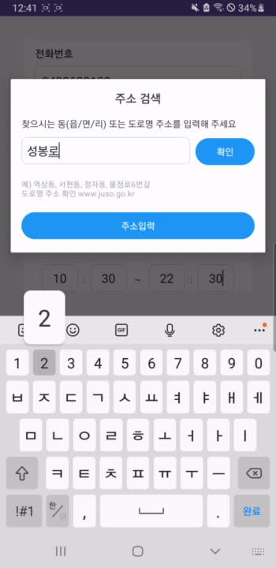
핵심기능 2
오픈소스 전문 프로젝트 최종 발표
좌표기반 위치 추적
PROJECT: 노인을 위한 나라는 있다.
08

Slide 9
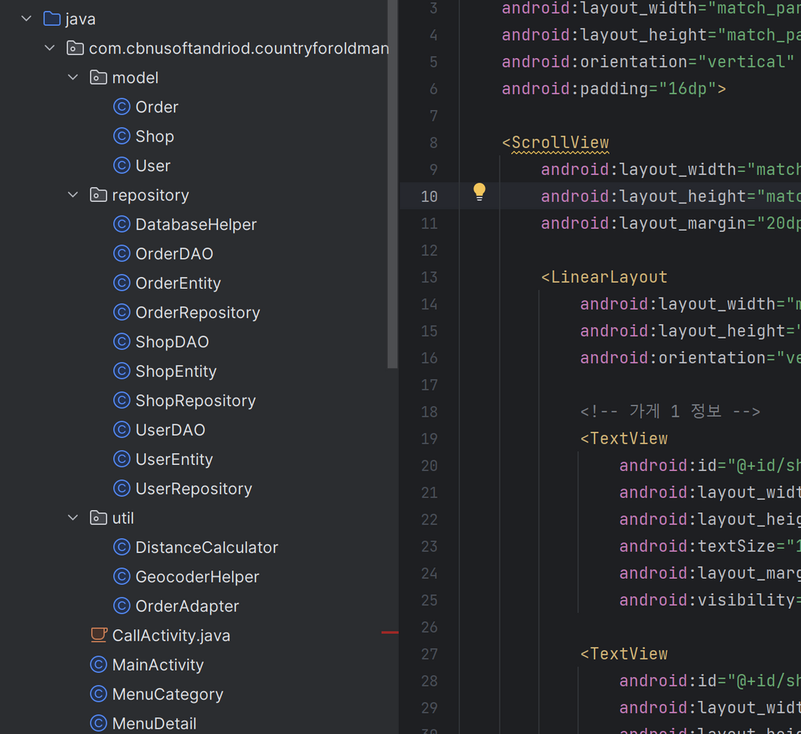
핵심기능 3
오픈소스 전문 프로젝트 최종 발표
DB 설계및 구축
PROJECT: 노인을 위한 나라는 있다.
09

Slide 10
PROJECT : 노인을 위한 나라는 있다
프로젝트 시연
https://github.com/jjj5306/CountryForOldMan.git

